Slide 1
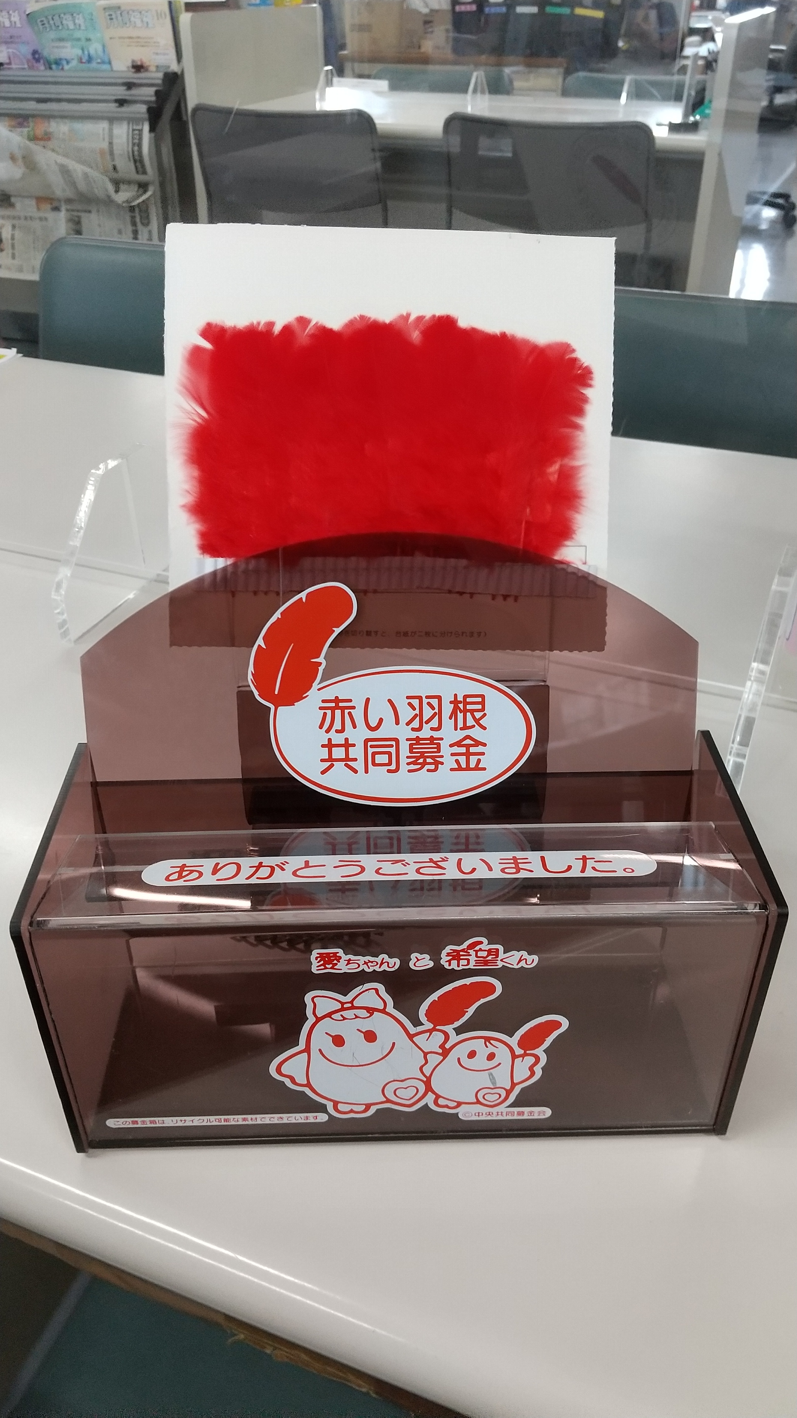
「赤い羽根共同募金」 募金箱設置のご協力をいただいているお店等を紹介します。
募金は、どなたでも参加いただける
ボランティア活動です！
お近くお立ち寄りの際は、ぜひご協力をお願いします。
株式会社ＬＩＸＩＬビバ ビバホーム流山店
株式会社イトーヨーカ堂 流山店
喫茶室アモール（流山市役所内）
株式会社ヨークマート平和台店
流山商工会議所（流山2-312）
京和住設株式会社（平和台）
イエローハット 流山店（南流山）
株式会社京北スーパー 鰭ヶ崎店
株式会社 大橋（おおたかの森西４）
株式会社ＬＩＸＩＬビバ ビバホーム江戸川台店
株式会社イトーヨーカ堂食品館おおたかの森店
流山こまぎ園
和菓子司 藤屋（江戸川台西）
浜あげ 吉田屋（平和台）
キッコーマンアリーナ（野々下1-40-1）
おおたかの森センター（市野谷621-1）
流山市立森の図書館（東深井991）
流山市生涯学習センター（中110）
コメダ珈琲店 流山おおたかの森店（西初石）
Ｙショップ流山ＤＰＬⅠ店（西深井）
流山市コミュニティプラザ（大畔25-17）
コモディイイダ流山店（R４.11まで）
流山市社会福祉協議会（平和台2-1-2）
（順不同 敬称略）
（設置期間：R４.10/1～Ｒ５.2/28）

